Slide 1
Wechselwirkungen von Teilchen mit Materie

Slide 2
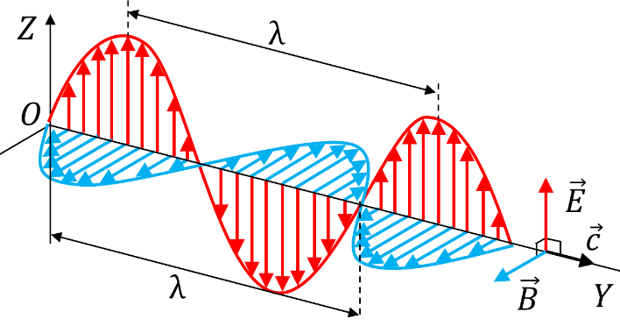
Inhaltsverzeichnis
Typen von Strahlung
Energieverlust und Wechselwirkungen geladener Teilchen mit Materie
Photon-Wechselwirkungen
Hadronische Wechselwirkungen
Neutrino-Wechselwirkungen
Abb. 1: Schematische Darstellung einer elektromagnetischen Welle.^{[8]}

Slide 3
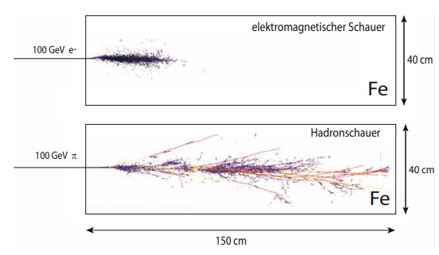
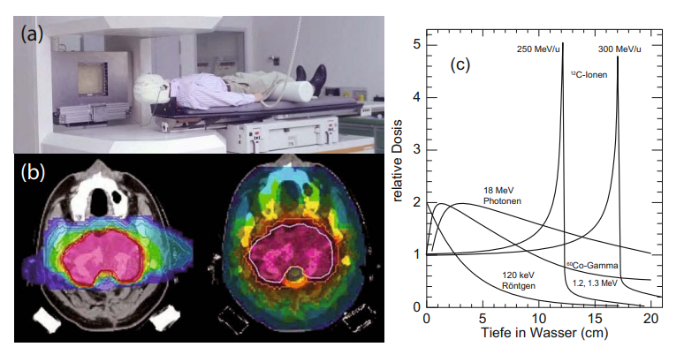
Warum sind Wechselwirkungen wichtig?
Teilchennachweis
Dominierende Prozesse je nach Teilchenart und Energie
Anwendungen:
Teilchenphysik
Astroteilchenphysik
Medizin
Abb. 2: Simulation von Schauern in einem Eisenblock.^{[6]}
Abb. 3: Ionentherapie und Bragg-Peak. ^{[6]}

Slide 4
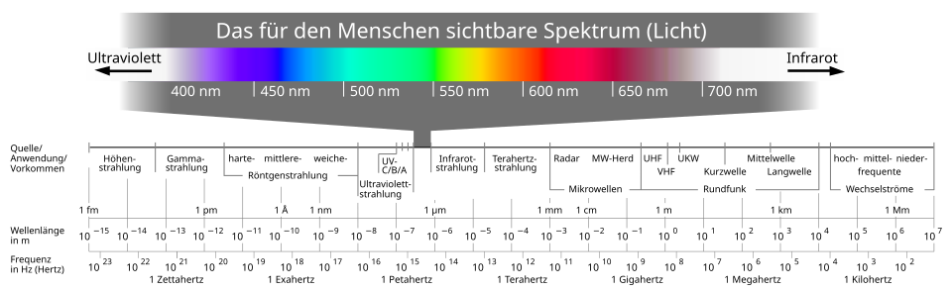
Typen von Strahlungen
Teilchenstrahlung
Strahlung | α-Strahlung | β-Strahlung | Protonenstrah-lung | Neutronen-strahlung | Neutrinos
Eigenschaften | Heliumkerne, stark ionisierend, geringe Reichweite | Elektronen/Positronen, mittel ionisierend, mittlere Reichweite | geladene Teilchen, stark ionisierend | ungeladene Teilchen, hohe Durchdringung | sehr hohe Durchdringung
Elektromagnetische Strahlung ^{[4]}

Slide 5
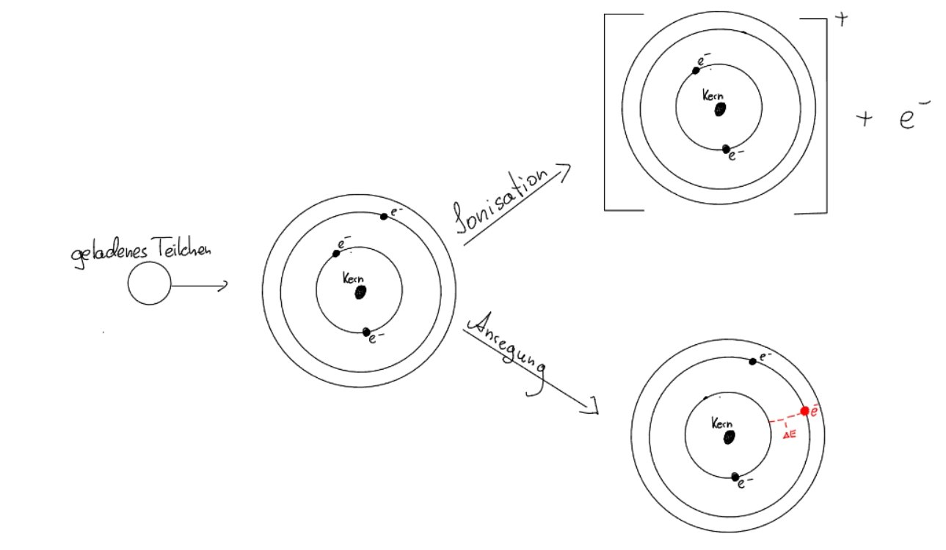
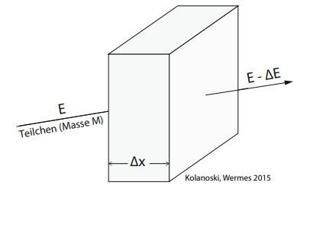
Energieverlust geladener Teilchen durch Ionisation und Anregung von Atomen
Abb. 4: Energieverlust eines Teilchens bei Durchgang durch Materie. ^{[6]}
Abb. 5: Schematische Darstellung von Ionisation und Anregung durch geladene Teilchen.

Slide 6

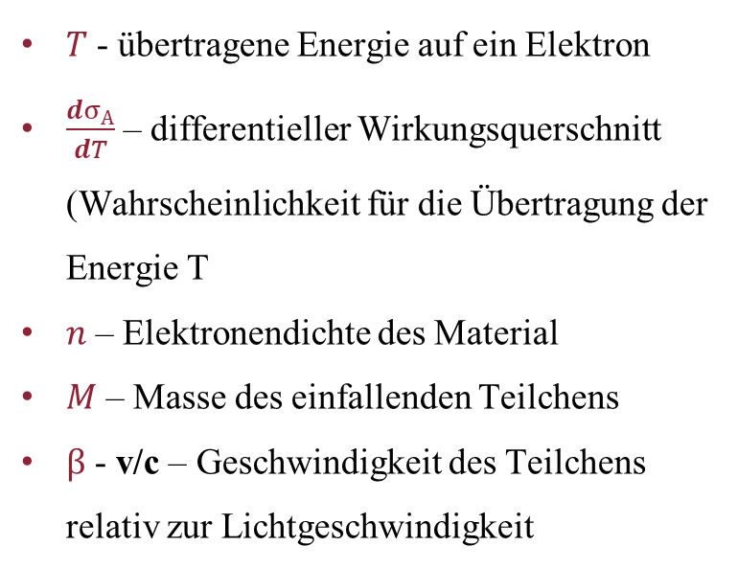
Mittlerer Energieverlust pro Weglänge
$T$ - übertragene Energie auf ein Elektron
$\frac{ⅆσ_{А}}{ⅆT}$ – differentieller Wirkungsquerschnitt
(Wahrscheinlichkeit für die Übertragung der Energie T
$n$ – Elektronendichte des Material
$M$ – Masse des einfallenden Teilchens
$β$ - v/c – Geschwindigkeit des Teilchens relativ zur Lichtgeschwindigkeit
$$−\left\langle \frac{ⅆE}{ⅆx}\right\rangle =n\int_{Tmin}^{Tmax}{T\frac{ⅆσ_{А}}{ⅆT}\left(M,β,T\right)ⅆT}$$
Gl.1: Mittlerer Energieverlust pro Weglänge

Slide 7
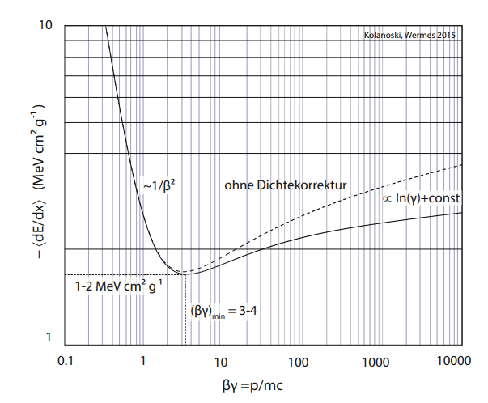
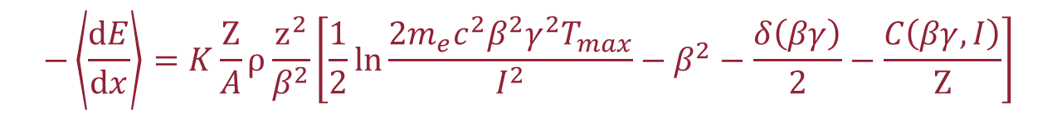
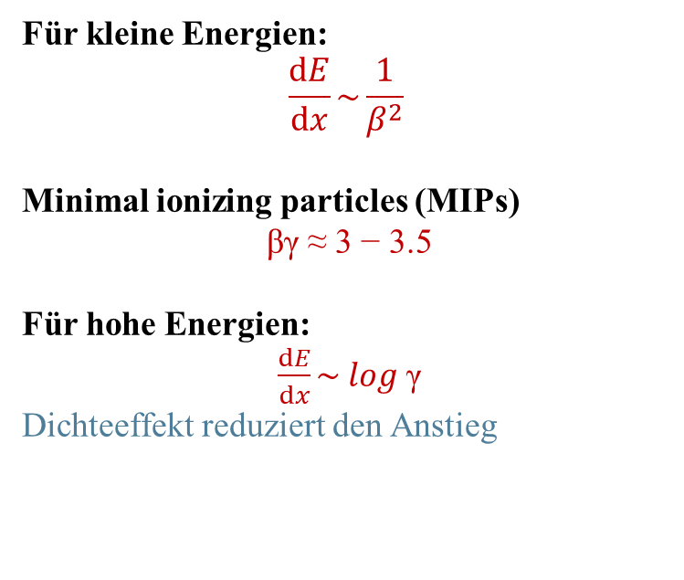
Verlauf des Energieverlusts nach der Bethe-Bloch-Formel
$$−\left\langle \frac{ⅆE}{ⅆx}\right\rangle =K\frac{Z}{A}ρ\frac{z^{2}}{β^{2}}\left[\frac{1}{2}\ln{\frac{2m_{e}c^{2}{β^{2}γ}^{2}T_{max}}{I^{2}}}−β^{2}−\frac{δ\left(βγ\right)}{2}−\frac{C\left(βγ,I\right)}{Z}\right]$$
Für kleine Energien:
$$\frac{ⅆE}{ⅆx}\sim \frac{1}{β^{2}}$$
Minimal ionizing particles (MIPs)
βγ ≈ 3 − 3.5
Für hohe Energien:
$\frac{ⅆE}{ⅆx}\sim log$γ
Dichteeffekt reduziert den Anstieg
Abb . 6: Verlauf des Energieverlusts geladener Teilchen nach der Bethe-Bloch-Formel. ^{[6]}

Slide 8
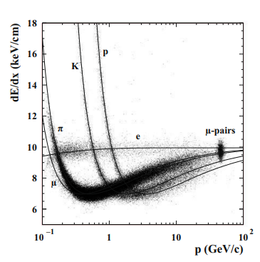
Anwendungen in Teilchendetektoren
Teilchenidentifikation mit dE/dx
verschiedene Teilchen besitzen charakteristische
dE/dx-Kurven
Identifikation über Energieverlust und Impuls
Fluktuationen:
Der Energieverlust ist ein statistischer Prozess
Anzahl der Ionisationen
Energieübertrag pro Stoß
Abb. 7: Charakteristische dE/dx-Kurven verschiedener geladener Teilchen als Funktion des Impulses. ^{[6]}

Slide 9
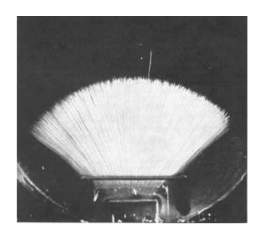
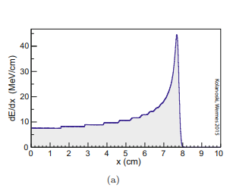
Reichweite & Bragg-Peak
Abb. 8: Spuren von α-Teilchen mit ähnlicher Reichweite. ^{[6]}
Abb. 9: Bragg-Peak eines Protons in Wasser. ^{[6]}
Energieverlust durch Ionisation
Reichweite = Strecke bis zum Stillstand
Ähnliche Anfangsenergie → ähnliche Reichweite
.
dE/dx steigt beim Abbremsen
Maximum kurz vor dem Stillstand = Bragg-Peak
Hohe lokale Energiedeposition am Ende der Bahn

Slide 10
Anwendung: Ionentherapie in der Tumorbehandlung
Bragg-Peak gezielt im Tumor
Hohe Dosis im Tumorgewebe
Schonung gesunden Gewebes
Präzise Tiefenkontrolle
Einsatz in der Ionentherapie
Abb.10: Anwendung der Protonentherapie. ^{[6]}

Slide 11
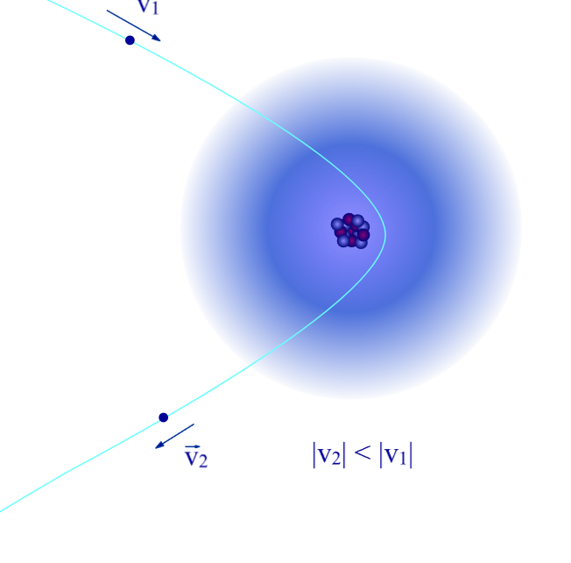
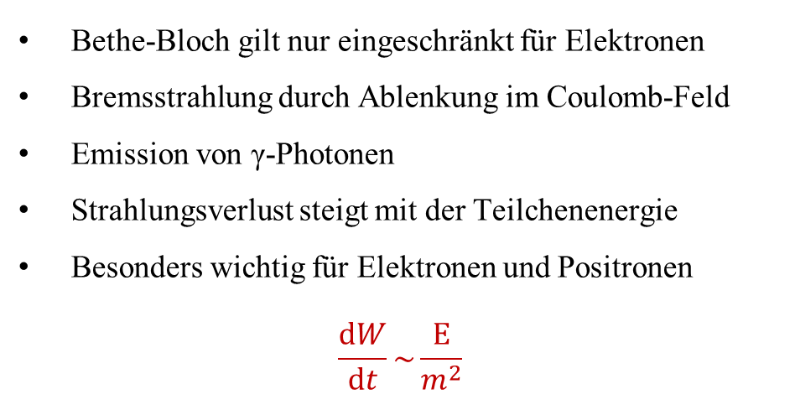



Bremsstrahlung
$$γ$$
Bethe-Bloch gilt nur eingeschränkt für Elektronen
Bremsstrahlung durch Ablenkung im Coulomb-Feld
Emission von γ-Photonen
Strahlungsverlust steigt mit der Teilchenenergie
Besonders wichtig für Elektronen und Positronen
$$\frac{ⅆW}{ⅆt}\sim \frac{E}{m^{2}}$$
$$γ$$
$$γ$$
Abb. 11: Bremsstrahlung bei der Wechselwirkung eines geladenen Teilchens mit dem Coulomb-Feld eines Kernes. Rutherford-Streuung.^{[2]}

Slide 12
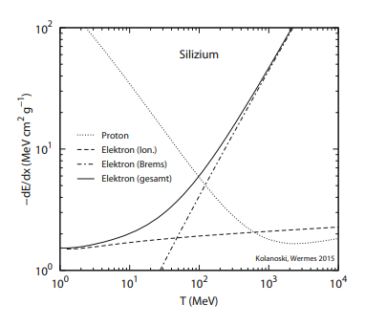

Kritische Energie
Ionisation dominiert bei kleinen Energien
Bremsstrahlung dominiert bei hohen Energien
Kritische Energie: beide Beiträge gleich groß
Für Protonen bleibt Bremsstrahlung vernachlässigbar
∝ $Z^{2}⋅\frac{E}{M^{2}}$
∝ Z ln(E/M)
Abb.12: Energieverlust durch Ionisation und Bremsstrahlung in Silizium. Ek = 47.86 MeV ^{[6]}

Slide 13
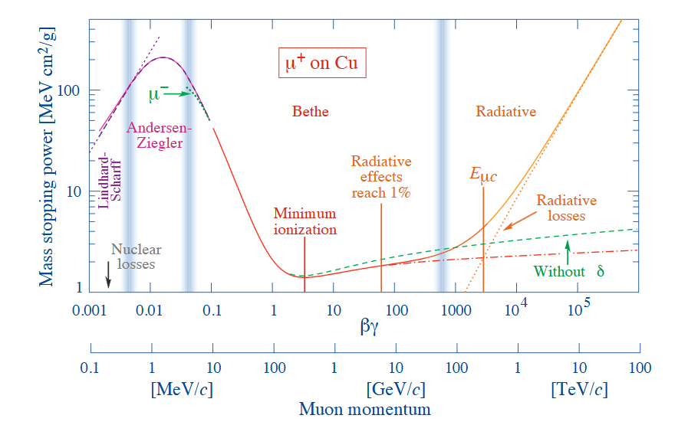
Energieverlust hochenergetischer Myonen
Abb. 13: Energieverlust für positive Myonen in Kupfer. ^{[7]}

Slide 14
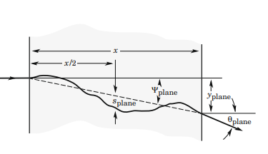
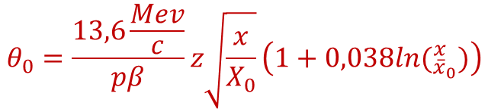
Coulomb-Vielfachstreuung geladener Teilchen
Viele kleine Ablenkungen im Coulomb-Feld der Kerne
Statistische Verteilung der Streuwinkel
Stärkere Streuung bei kleinen Impulsen und dicken Materialien
Begrenzt die Spurauflösung von Detektoren
Abb. 14: Skizze der Coulomb-Vielfachstreuung eines geladenen Teilchens in Materie. ^{[6]}
Highland-Formel:
$$θ_{0}=\frac{13,6\frac{Mev}{c}}{pβ}z\sqrt{\frac{x}{X_{0}}}\left(1+0,038l{n(}_{{\overline{x}}_{0}}^{x})\right)$$

Slide 15
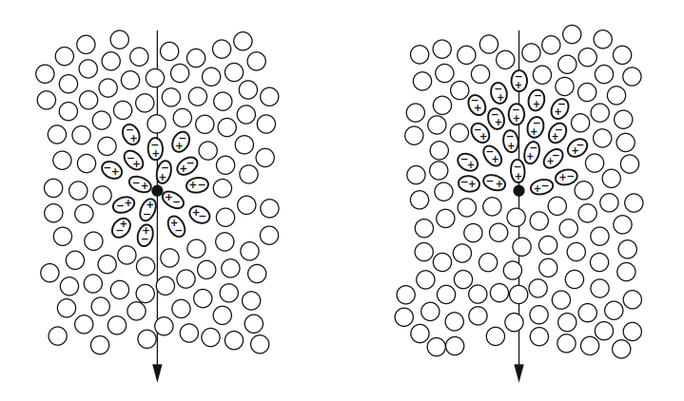
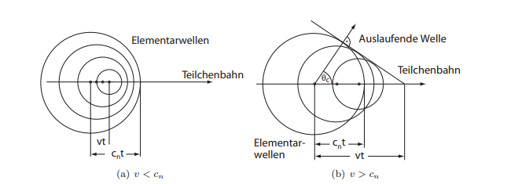
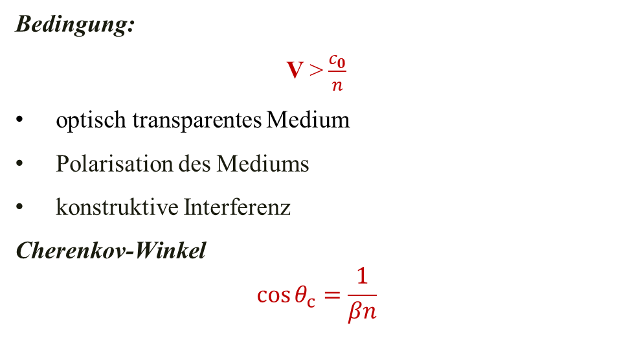
Cherenkov-Strahlung
Bedingung:
V >$\frac{c_{0}}{n}$
optisch transparentes Medium
Polarisation des Mediums
konstruktive Interferenz
Cherenkov-Winkel
$$\cos{θ_{c}}=\frac{1}{βn}$$
Abb. 15: Cherenkov-Effekt:
(a) symmetrische Polarisation → keine Strahlung
(b) asymmetrische Polarisation → Cherenkov-Strahlung. ^{[6]}
Abb. 16: Cherenkov-Strahlung unter dem Winkel θc. ^{[6]}

Slide 16
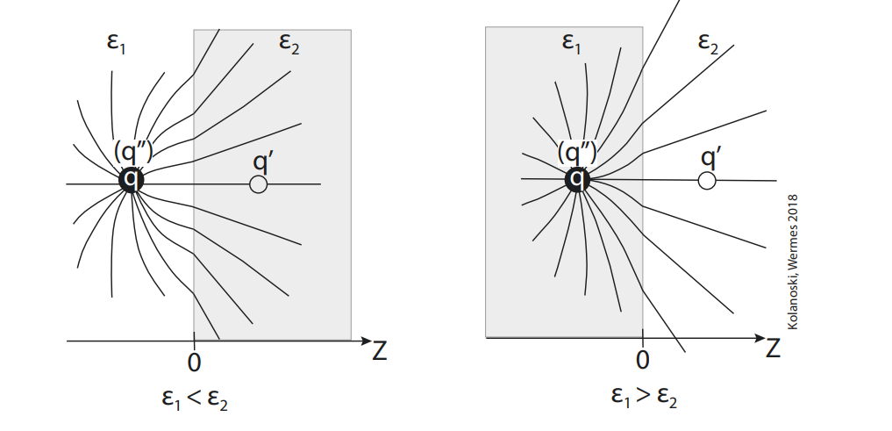
Übergangsstrahlung
Entstehung
Übergang zwischen zwei Medien
elektromagnetische Felder passen sich an
Emission von Strahlung
Wichtig für
hochrelativistische Teilchen (γ≫1)
Intensität steigt mit γ
Anwendungen
Teilchenidentifikation
Übergangsstrahlungsdetektoren
Unterscheidung von Elektronen und Hadronen
Abb. 17: Anpassung der elektromagnetischen Feldkonfiguration beim Übergang zwischen zwei Medien. ^{[6]}

Slide 17
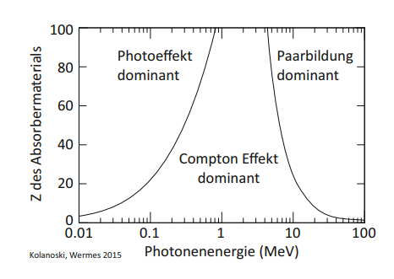
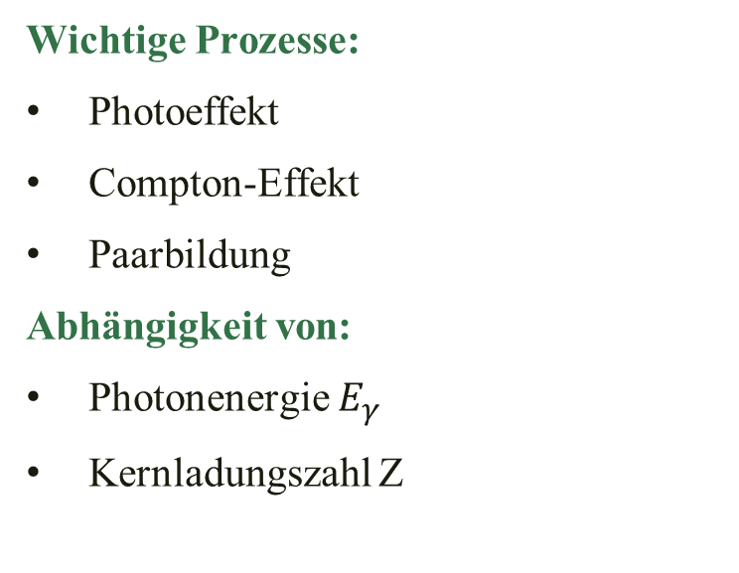
Wechselwirkungen von Photonen mit Materie
Wichtige Prozesse:
Photoeffekt
Compton-Effekt
Paarbildung
Abhängigkeit von:
Photonenergie $E_{γ}$
Kernladungszahl Z
Abb.18: Dominanzbereiche verschiedener Wechselwirkungsprozesse von Photonen mit Materie in Abhängigkeit von der Photonenenergie Eγ und der Kernladungszahl Z. ^{[6]}

Slide 18
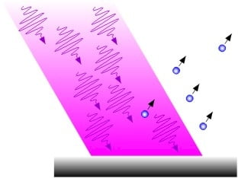

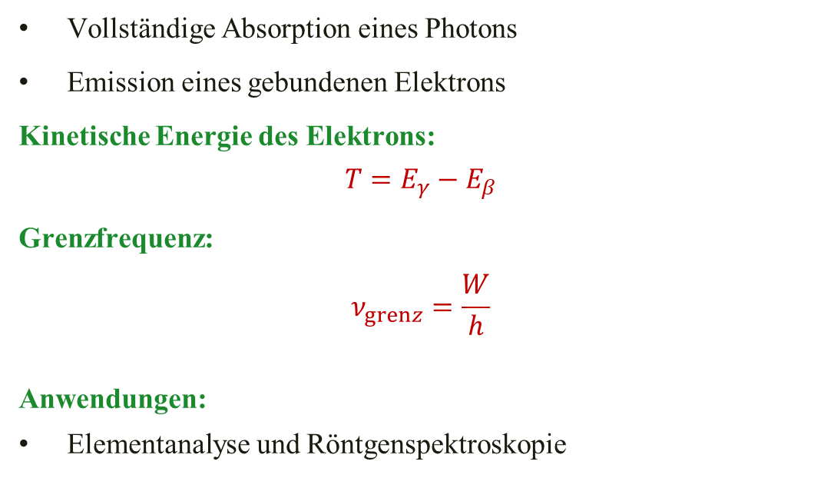
Photoeffekt:
Vollständige Absorption eines Photons
Emission eines gebundenen Elektrons
Kinetische Energie des Elektrons:
$$T=E_{γ}−E_{β}$$
Grenzfrequenz:
$$ν_{grenz}=\frac{W}{h}$$
Anwendungen:
Elementanalyse und Röntgenspektroskopie
Abb. 19: Schematische Darstellung des Photoeffekts. ^{[3]}

Slide 19
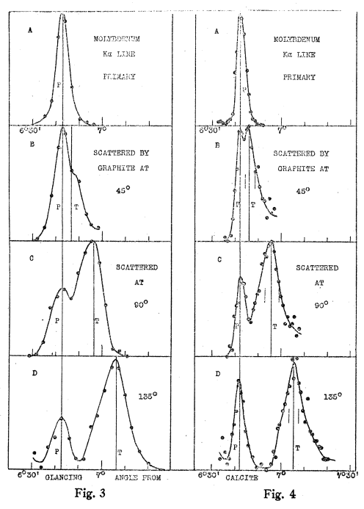
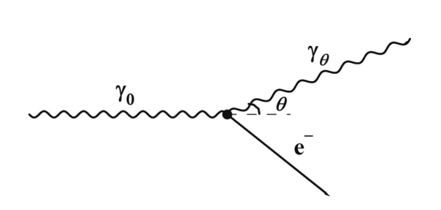

Compton-Effekt
Experiment
Streuung von Röntgenstrahlung an Elektronen
Messung unter verschiedenen Streuwinkeln
Experimentelle Beobachtung
erster Peak: keine (geringe) Energieübertragung
zweiter Peak: Energieverlust des Photons bei Streuung
Physikalische Bedeutung
Energie- und Richtungsänderung von Photon und Elektron
Wellenlängenverschiebung abhängig vom Streuwinkel
Δλ = $λ_{c}$​ (1 − cosθ)
Abb.20: Schematische Darstellung des Compton-Effekts.
Abb. 21: Experimentelle Beobachtung der Wellenlängenverschiebung bei verschiedenen Streuwinkeln. ^{[1]}

Slide 20
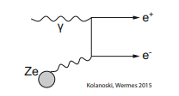
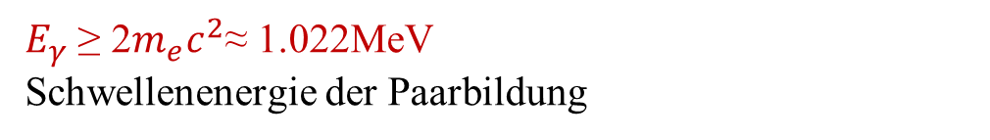
Paarbildung
Photon → Elektron-Positron-Paar
Umwandlung im Coulomb-Feld eines Kerns
Energie- und Impulserhaltung erfordern einen Rückstoßkern
$E_{γ}$ ​≥ 2$m_{e}c^{2}$≈ 1.022MeV
Schwellenenergie der Paarbildung
Abb. 22: Diagramme für die Paarbildung. ^{[6]}

Slide 21
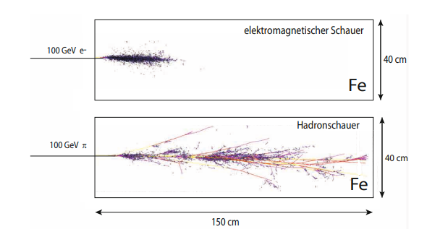
Wechselwirkung von Hadronen mit Materie
Eigenschaften
starke Wechselwirkung dominant
Beispiele
elastische Streuung
inelastische Streuung
Sekundärteilchen-Erzeugung
Hohe Energien
Bildung hadronischer Schauer
Abb. 23: Vergleich eines elektromagnetischen und hadronischen Schauers bei 100 GeV in Eisen. ^{[6]}

Slide 22
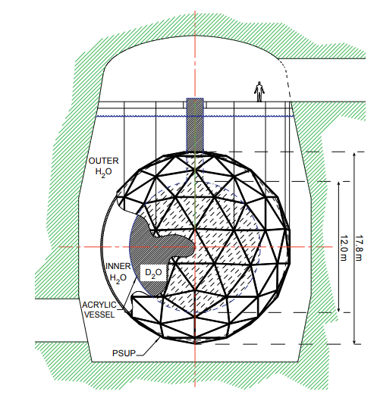
Wechselwirkungen von Neutrinos
Eigenschaften:
nur schwache Wechselwirkung
sehr kleiner Wirkungsquerschnitt
Neutrinos durchdringen Materie fast ungehindert
Nachweis:
direkter Nachweis sehr schwierig
große Neutrinodetektoren notwendig
Anwendungen:
Teilchenphysik
Neutrino-Astronomie
Abb. 24: Aufbau des Sudbury Neutrino Observatory (SNO) zur Detektion von Neutrinos. ^{[6]}

Slide 23
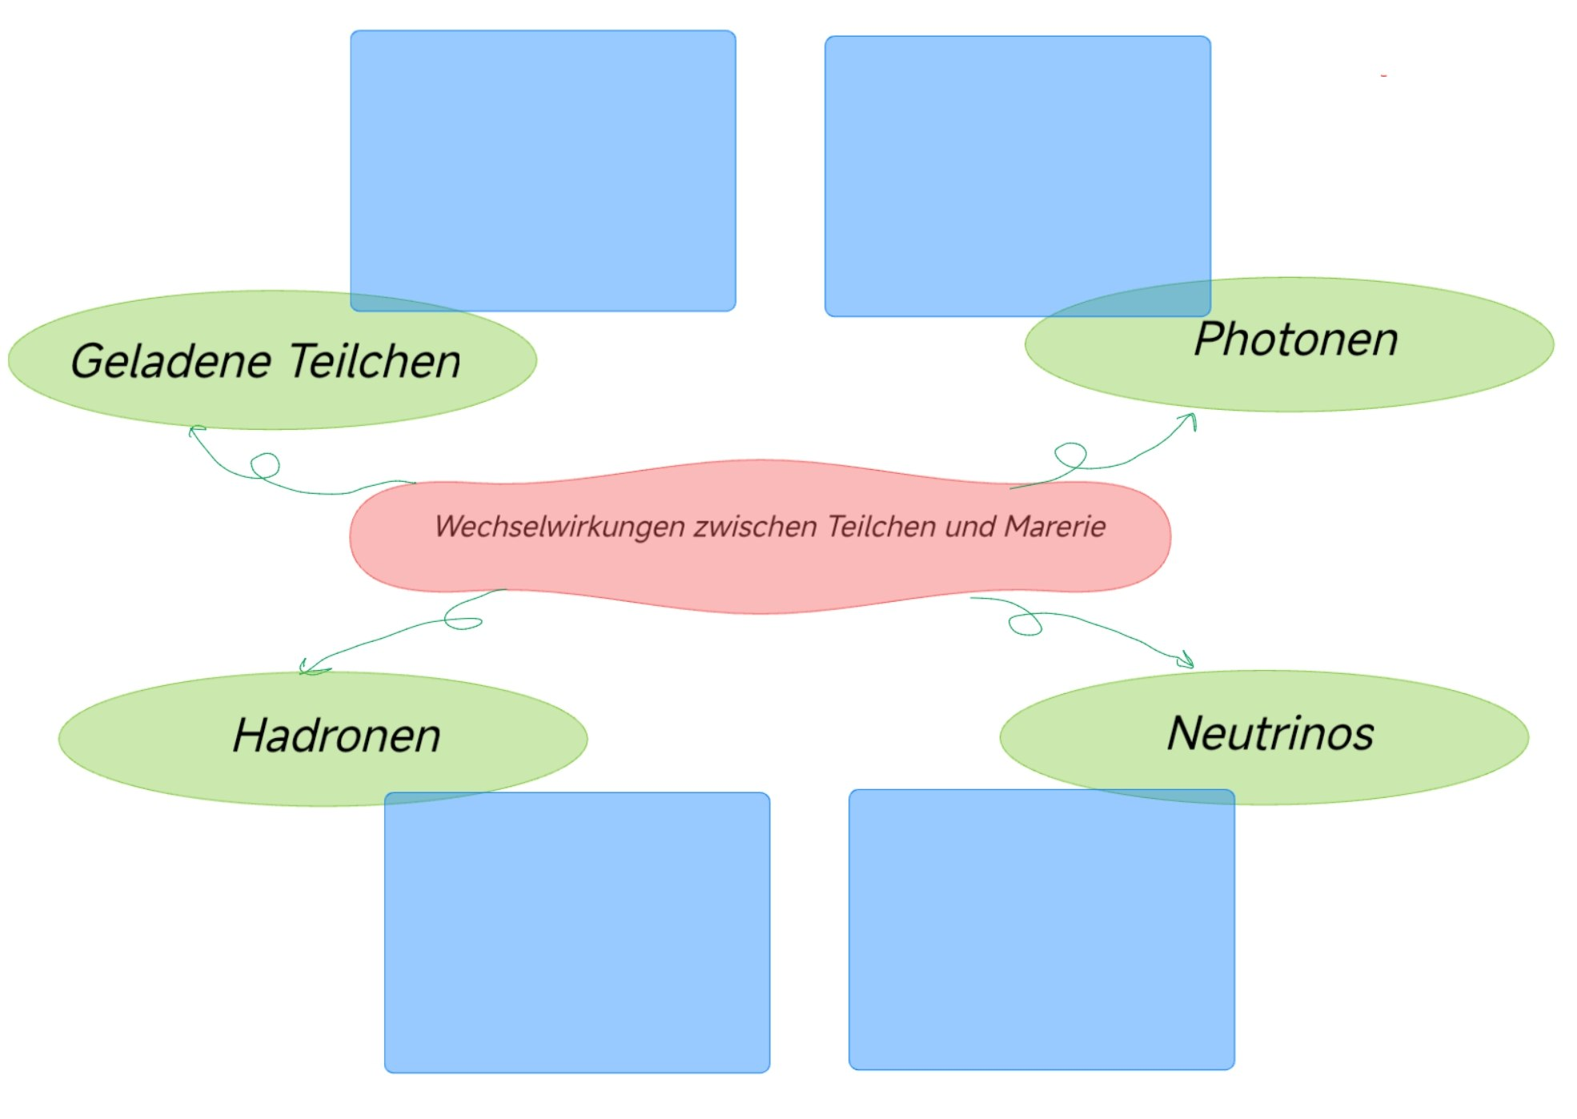

Zusammenfassung
Ionisation und Anregung
Bremsstrahlung
Cherenkov- und Übergangsstrahlung
Photoeffekt
Compton-Streuung
Paarbildung
Bethe-Bloch-Formel
Hadronische Wechselwirkungen
(starke Wechselwirkung)
Neutrino-Wechselwirkungen
(schwache Wechselwirkung)

Slide 24
Literaturverzeichnis:
Compton, A. H. (1923). The spectrum of scattered X-rays. Physical Review, 22(5), 409–413. https://doi.org/10.1103/PhysRev.22.409
LEIFIphysik (o. D.): Bremsstrahlung. Verfügbar unter: https://www.leifiphysik.de/atomphysik/roentgen-strahlung/grundwissen/bremsstrahlung(Zugriff: 18.06.2026).
LEIFIphysik (o. D.): Einsteins Theorie des Lichts. Verfügbar unter: https://www.leifiphysik.de/quantenphysik/quantenobjekt-photon/grundwissen/einsteins-theorie-des-lichts (Zugriff: 25.05.2026).
Wikipedia (o. D.): Elektromagnetisches Spektrum. Verfügbar unter: https://de.wikipedia.org/wiki/Elektromagnetisches_Spektrum (Zugriff: 18.06.2026).
Demtröder, Wolfgang: Experimentalphysik 3: Atome, Moleküle und Festkörper. 3. Auflage. Berlin/Heidelberg: Springer, 2005 80 82 ст
Kolanoski, H.; Wermes, N.: Teilchendetektoren. Grundlagen und Anwendungen. Springer, Berlin Heidelberg, 2015, S. 28–89.
Particle Data Group. (2023). Passage of particles through matter. In Review of Particle Physics. Lawrence Berkeley National Laboratory. https://pdg.lbl.gov/2023/web/viewer.html?file=../reviews/rpp2023-rev-passage-particles-matter.pdf
VSEOSVITA: Elektromagnetische Wellen. Eigenschaften elektromagnetischer Wellen. Hertzs Experimente. Verfügbar unter: https://vseosvita.ua/test/elektromahnitni-khvyli-vlastyvosti-elektromahnitnykh-khvyl-doslidy-hertsa-2546391.html (Zugriff am 16.06.2026).

